Slide 1




NESDC
101
THAILAND
TO OECD 101
inter.nesdc.go.th/th2oecd/
February 2026

Slide 2



NESDC
THAILAND’S ACCESSION
TO THE OECD
1

Slide 3


















NESDC
เวทีแลกเปลี่ยนข้อมูล
ส่งเสริมให้เกิดความร่วมมือเพื่อแก้ปัญหาเศรษฐกิจโลก
โดยจัดให้มีเวทีแลกเปลี่ยนข้อมูลและประสบการณ์เชิงนโยบายระหว่างกัน
กำหนดมาตรฐานของโลกที่ครอบคลุมหลากหลายสาขาที่มีความสำคัญ
ต่อการพัฒนาประเทศ โดยใช้ตราสาร
ทางกฎหมาย (legal instruments) หรือเอกสารอื่น ๆ เป็นตัวกำหนดมาตรฐาน
ของ OECD
รวบรวมและเผยแพร่ข้อมูลสถิติ
ที่สำคัญ โดย OECD จะจัดทำ
หนังสือเผยแพร่ความรู้
ด้านต่าง ๆ เป็นประจำทุกปี
รวมถึงมีฐานข้อมูลเศรษฐกิจโลกและเศรษฐกิจของประเทศทั่วโลก มากกว่า 40 รายการ
คลังข้อมูลสถิติ
กำหนดมาตรฐาน
แหล่งความรู้
ให้คำปรึกษา
เป็นแหล่งความรู้และเผยแพร่ข้อมูลเชิงลึกรายประเทศ โดยมี
ผู้เชี่ยวชาญทั้งใน
ทางทฤษฎีและปฏิบัติ
ให้คำปรึกษาแก่หน่วยงาน
ของรัฐบาลของประเทศต่าง ๆ และให้บริการศึกษาวิจัย
แก่องค์กรระหว่างประเทศ เช่น UN, IMF
OECD ทำอะไร?
2

Slide 4













NESDC
โครงสร้างของ OECD
คณะมนตรี
MEMBER ONLY
คณะมนตรี (Council) ประกอบด้วยผู้แทนจากประเทศสมาชิก และผู้แทนจากสหภาพยุโรปและมีเลขาธิการ OECD เป็นประธาน โดยคณะมนตรีทำหน้าที่กำกับดูแลและกำหนดทิศทางขององค์กร โดยใช้กลไกการตัดสินใจแบบฉันทามติ
คณะกรรมการ
MEMBER,
Non-Member
คณะกรรมการ (Committee) ประกอบด้วยคณะกรรมการย่อยกว่า 300 คณะ
ครอบคลุมทุกสาขา ทำหน้าที่ หารือ สร้างสรรค์ และทบทวนแนวนโยบาย รวมถึงผลกระทบ
จากการนำนโยบายไปปฏิบัติ พร้อมทั้งเผยแพร่องค์ความรู้ ประสบการณ์เชิงนโยบาย
ผ่านการทำงานร่วมกับผู้เชี่ยวชาญ คณะทำงาน และศูนย์อำนวยการ
สำนักเลขาธิการ
สำนักเลขาธิการ (Secretariat) ประกอบด้วยศูนย์อำนวยการ (Directorates)
ที่มีผู้ปฏิบัติงานกว่า 3,300 คน ทำหน้าที่รวบรวมข้อมูลและนำเสนอผลการวิเคราะห์
พร้อมกับคำแนะนำเชิงนโยบายเพื่อประกอบการหารือของคณะกรรมการ
ตามคำสั่งการของคณะมนตรี
ผู้กำหนดและออกแบบนโยบาย
ประกอบด้วยผู้แทนจากภาครัฐ ภาคธุรกิจ ภาคแรงงาน ภาคประชาสังคม
และภาควิชาการ มาทำงานร่วมกันเพื่อให้ข้อเสนอแนะและแลกเปลี่ยน
ประเด็นต่าง ๆ กับสำนักเลขาธิการ
Source:
3

Slide 5

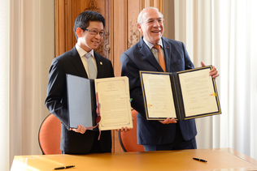








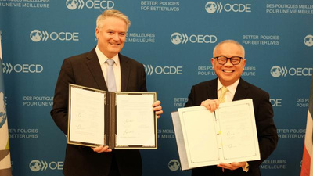
NESDC
ความสัมพันธ์ระหว่างไทยกับ
ประเทศไทยเข้าเป็นภาคีตราสารทาง
กฎหมายของ OECD ฉบับแรก คือ
International Understanding on Maritime Transport Principles
เข้าเป็นสมาชิก
OECD
Development
Centre
ดำเนินโครงการ
OECD-Thailand Country Programme Phase I (CPI)
1999
2000
2005
2014
2018 - 2021
2023 - 2026
เข้าร่วมโครงการ
Programme for International Student Assessment
หรือ PISA
เป็นสมาชิกผู้ก่อตั้ง
โครงการ Southeast Asia Regional Programme (SEARP)
ปัจจุบัน
กำลังดำเนินโครงการ
OECD-Thailand
Country Programme
Phase II (CPII)
4

Slide 6




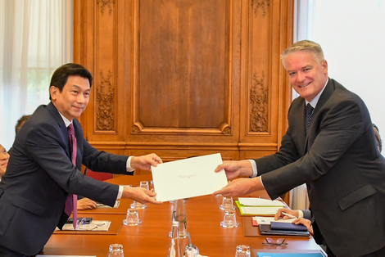

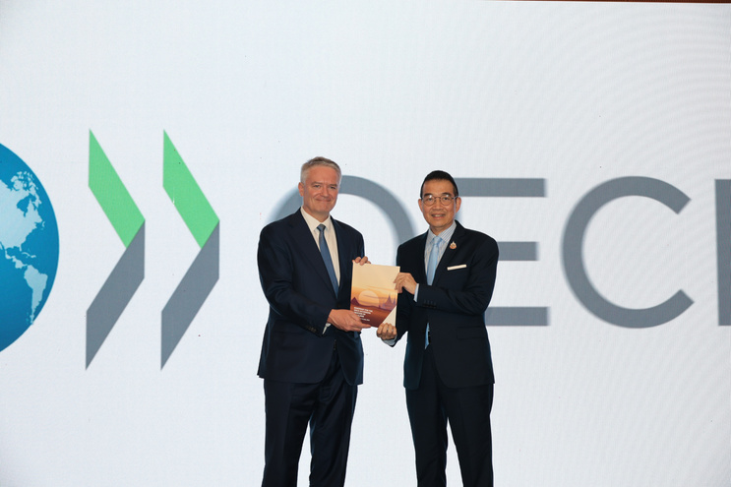
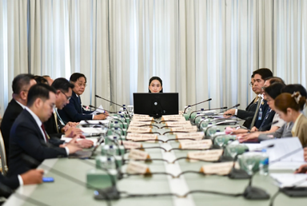
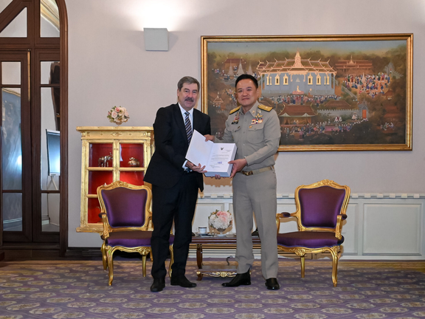


NESDC
การขับคลื่อนการเข้าเป็นสมาชิก OECD ในช่วงที่ผ่านมา
2024
2025
16 เม.ย. 2024
Letter of Intent
17 มิ.ย. 2024
Accession Discussions
10 ก.ค. 2024
Accession Roadmap
30 ต.ค. 2024
Accession Kick-off
10 มี.ค. 2025
การประชุมคณะกรรมการกำกับการดำเนินงานในการเข้าเป็นสมาชิก OECD ของประเทศไทย ครั้งที่ 1/2568
8 ธ.ค. 2025
นรม. ส่งมอบบันทึก
เบื้องต้น (Initial Memorandum: IM)
ให้กับรองเลขาธิการ OECD
ผู้แทนไทยยื่นต้นฉบับหนังสือแสดงเจตจำนงในการเข้าเป็นสมาชิก OECD
OECD Council มีมติเห็นชอบเปิดกระบวนการการหารือเพื่อเข้าเป็นสมาชิก (Accession Discussions)
OECD Council
เห็นชอบแผน
การดำเนินการเพื่อเข้า
เป็นสมาชิก OECD
(Accession Roadmap)
ของประเทศไทย
เลขาธิการ OECD
เดินทางเยือนประเทศไทย
โดยมอบแผน
การดำเนินการ
เพื่อเข้าเป็นสมาชิก OECD ฉบับทางการ
ให้กับไทย
รัฐบาลตั้งเป้าหมายที่จะเข้าเป็นสมาชิก OECD
ภายในปี 2573
IM คือเอกสารการประเมินความสอดคล้องระหว่างกฎหมาย นโยบาย และ
แนวปฏิบัติของไทย กับมาตรฐานของ OECD
5

Slide 7


















Thailand’s
Accession Process
เข้าเป็นสมาชิก โดยให้
นับวันที่ยื่นฝากความตกลงฯ
ให้กับรัฐบาลฝรั่งเศส
เป็นวันที่เข้าเป็นสมาชิก
โดยสมบูรณ์
OECD Council
มีมติเอกฉันท์และ
ออกหนังสือเชิญ
ประเทศผู้สมัคร
เข้าเป็นสมาชิก
การประเมินทางเทคนิคร่วมกับคณะกรรมการ OECD 25 - 30 คณะ (ของไทย 25 คณะ)
โดยคณะกรรมการจะให้ข้อเสนอแนะในการปรับกฎหมาย นโยบาย และแนวปฏิบัติ
ของประเทศผู้สมัครให้สอดคล้อง
กับมาตรฐานของ OECD
10
8
6
2030
2029
2026
กระบวนการเข้าเป็นสมาชิก
Accession Process (5 - 10)
-
2028
5
ประเทศผู้สมัครยื่น Initial Memorandum ซึ่งเป็นเอกสารการประเมินความสอดคล้อง
ในเบื้องต้นเกี่ยวกับกฎหมาย นโยบาย
และแนวปฏิบัติของประเทศผู้สมัครกับมาตรฐานของ OECD
9
7
2025
ประเทศผู้สมัคร
และ OECD ลงนามความตกลง
การเข้าเป็นสมาชิก ซึ่งถือเป็น
การยอมรับข้อผูกพันทางกฎหมาย
คณะกรรมการแต่ละคณะ
นำเสนอ formal opinion และประเทศผู้สมัคร
ยื่น FinalStatement
ต่อ OECD Council
4
เมื่อ OECD Secretariat
จัดทำ Accession Roadmap
ของประเทศผู้สมัคร
และเมื่อ OECD Council เห็นชอบ
จะเผยแพร่เป็นเอกสารสาธารณะ
2029
2029
3
2024
OECD Council พิจารณาข้อมูล
และมีมติเห็นชอบการเปิด accession discussions กับประเทศผู้สมัคร
กระบวนการสมัคร
เข้าเป็นสมาชิก (1 – 4)
Note: ระยะเวลาของกระบวนการเข้าเป็นสมาชิก
ขึ้นอยู่กับการดำเนินการของผู้สมัคร
ในการปรับกฎหมาย นโยบายและแนวปฏิประเทศบัติ
ให้สอดคล้องกับมาตรฐาน OECD
2024
ประเทศผู้สมัครยื่น Letter of Intent
ในการสมัครเข้าเป็นสมาชิก โดยเลขาธิการ OECD จะแจ้งเรื่องไปยัง OECD Council
(สมาชิกทั้ง 38 ประเทศ)
2
เลขาธิการ OECD จัดทำข้อมูลของ
ประเทศผู้สมัครตามกรอบการพิจารณา
การเข้าเป็นสมาชิก OECD
ให้กับ OECD Council
1
NESDC
2024
2024
6

Slide 8











NESDC
การประเมินทางเทคนิค
ระยะเวลา 2026 - 2028
จากการคาดการณ์ของฝ่ายไทย
(Technical Review)
Information Gathering (2026-2028)
Committee Discussions
(2026 - 2028)
Detailed Background Report
(2026 - 2028)
Chair’s Letters
(2026 - 2028)
7

Slide 9





NESDC
TECHNICAL REVIEW
ขั้นตอนในช่วงการประเมินทางเทคนิค
Step 5
Step 6
2026 - 2028
2025
Initial Memorandum
Information Gathering
Detailed Background Report
Committee Discussions
Chair’s Letters
ไทยยื่นบันทึกเบื้องต้น (Initial Memorandum) ให้กับ OECD
และ OECD อ่านเอกสาร
การประเมินตนเองเบื้องต้น
ที่ไทยจัดทำ
OECD Directorates
เดินทางมายังประเทศไทย
เพื่อเก็บข้อมูลเพิ่มเติม
•Questionnaires
•Fact-finding missions
•Independent research
หน่วยงานไทยนำเสนอกฎหมาย นโยบาย
และแนวปฏิบัติของไทย และตอบข้อซักถามของคณะกรรมการ OECD
คณะกรรมการ OECD
ให้ข้อเสนอแนะกับไทยเพื่อปรับปรุงกฎหมาย นโยบาย และแนวปฏิบัติโดยส่งหนังสือ
→ ประเทศไทยดำเนินการตามข้อเสนอแนะ → ส่งหนังสือตอบกลับ OECD
สำนักเลขาธิการ OECD จัดทำรายงานภูมิหลังการดำเนินการของไทย
ที่มา: OECD Directorate for Legal Affairs
8

Slide 10

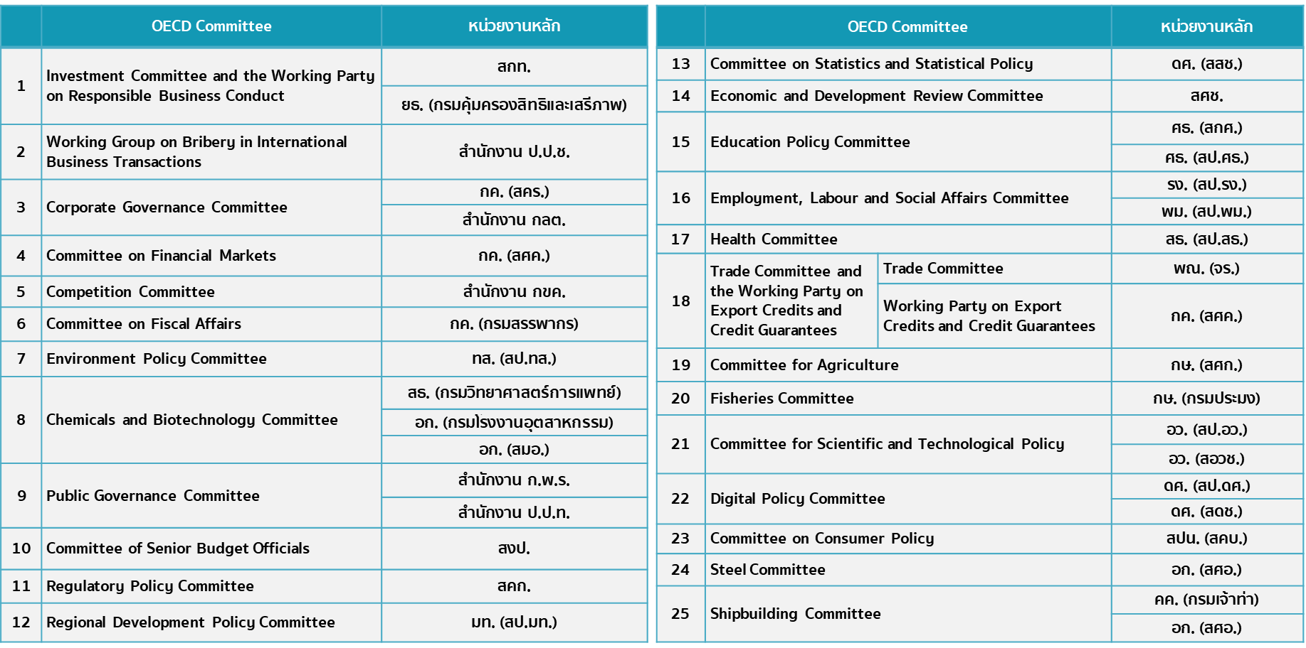
NESDC
ตารางรายชื่อหน่วยงานหลักในการดำเนินการประเมินทางเทคนิคร่วมกับคณะกรรมการ OECD
มติ ครม. วันที่ 8 ก.ค. 68 มอบหมายหน่วยงานหลัก 34 หน่วยงาน ดำเนินการร่วมกับคณะกรรมการ OECD 25 คณะ ที่จะประเมินการเข้าเป็นสมาชิกของไทย
9

Slide 11






NESDC
เสาหลักสำคัญของกระบวนการ
เข้าเป็นสมาชิก OECD
ขอบเขตการพิจารณา
ตลอดกระบวนการเข้าเป็นสมาชิก
OECD จะให้ความสำคัญกับ 2 หลักการ
ที่มา: OECD Directorate for Legal Affairs
กระบวนการเข้าเป็นสมาชิกไม่มีกรอบเวลาหรือกำหนดวันสิ้นสุดตายตัว ขึ้นอยู่กับความพร้อมและความรวดเร็วของประเทศผู้สมัครในการให้ข้อมูลและตอบสนองต่อข้อเสนอแนะต่าง ๆ
กระบวนการเข้าเป็นสมาชิกของแต่ละประเทศดำเนินอย่างอิสระ
และมีการคำนึงถึงบริบทภายในประเทศและลำดับความสำคัญของแต่ละประเทศในการหารือ
ประเมินความมุ่งมั่น (willingness)
และความสามารถ (ability)
ของประเทศไทยในการดำเนินการตาม OECD Legal Instruments
กระบวนการเข้าเป็นสมาชิก OECD ได้พิสูจน์แล้วว่าเป็นแรงขับเคลื่อนสำคัญในการปฏิรูปประเทศ และเป็นตัวเร่งในการยกระดับกฎหมายและนโยบายสำคัญต่าง ๆ
ประเมินนโยบายและแนวปฏิบัติของประเทศไทย
การเข้าเป็นสมาชิกต้องผ่านการหารือและวิเคราะห์เชิงลึกกับ 25 คณะกรรมการ
ซึ่งครอบคลุมนโยบายรัฐอย่างรอบด้าน
โดยเทียบกับ OECD
best policies and practices
การประเมินจะเสร็จสิ้นก็ต่อเมื่อผลการดำเนินการทั้ง 2 เรื่องข้างต้นของไทย เป็นที่พึงพอใจของคณะกรรมการ
หลังจากนั้นคณะกรรมการจะดำเนินการสรุปผลเป็น
formal opinion ต่อไป
10

Slide 12









NESDC
แนวปฏิบัติสำหรับหน่วยงานไทยในช่วงการประเมินทางเทคนิค
กำหนดระดับผู้แทน
ที่เหมาะสมในการ
เข้าร่วมประชุม หากเป็นการประชุมระดับรัฐมนตรี
ควรมีรัฐมนตรีหรือ
รัฐมนตรีช่วยว่าการเข้าร่วม พร้อมด้วยผู้เชี่ยวชาญ
ด้านเทคนิค
ที่รับผิดชอบโดยตรง
ประสานงานอย่างใกล้ชิด
กับ OECD Directorates ซึ่งทำหน้าที่เป็น
“คนกลางที่ซื่อสัตย์” (honest broker)
ซึ่งจะเป็นผู้ให้คำแนะนำทั้งด้านเนื้อหาและขั้นตอนตลอดกระบวนการ
เข้าร่วมการประชุม
คณะกรรมการ OECD
25 คณะที่จะประเมิน
การเข้าเป็นสมาชิกของไทยอย่างสม่ำเสมอและ
เป็นเชิงรุก แม้เป็น
การประชุมทางออนไลน์ก็ควรเข้าร่วมอย่างต่อเนื่อง
คำนึงถึงระยะเวลาและทรัพยากรใน
การแปลเอกสาร (เนื่องจากเอกสารทั้งหมดต้องส่งมอบเป็นภาษาอังกฤษ
หรือฝรั่งเศส)
สร้างการมีส่วนร่วมของภาคประชาชน ภาคธุรกิจ
และฝ่ายนิติบัญญัติ
ตั้งแต่ระยะเริ่มต้น
สร้างการสนับสนุนจากทุกพรรคการเมืองต่อกระบวนการเข้าเป็นสมาชิก OECD
ที่มา: OECD Directorate for Legal Affairs
11

Slide 13









NESDC
ขั้นตอนหลังไทยผ่าน
การประเมินทางเทคนิค
Step 7
H1/2029
Step 8
H2/2029
Step 9
H2/2029
Step 10
H1/2030
Formal Opinion
Council Decision
Accession Agreement
Membership
คณะกรรมการ OECD
นำเสนอข้อคิดเห็นทางการ
(formal opinion)
เพื่อให้คณะมนตรี OECD
พิจารณาเชิญไทย
เข้าเป็นสมาชิกต่อไป
OECD Council
มีมติเอกฉันท์และ
ออกหนังสือเชิญ
ประเทศผู้สมัคร
เข้าเป็นสมาชิก
ประเทศผู้สมัคร
และ OECD ลงนามความตกลง
การเข้าเป็นสมาชิก ซึ่งถือเป็น
การยอมรับข้อผูกพันทางกฎหมาย
เข้าเป็นสมาชิก โดยให้
นับวันที่ยื่นฝากความตกลงฯ
ให้กับรัฐบาลฝรั่งเศส
เป็นวันที่เข้าเป็นสมาชิก
โดยสมบูรณ์
ที่มา: OECD Directorate for Legal Affairs
12

Slide 14








ประโยชน์และผลกระทบ
จากการเข้าเป็นสมาชิก OECD
NESDC
วิเคราะห์โดย สศช.
การปฏิรูปโครงสร้างหลายมิติ
และมีมาตรฐานเทียบเท่าสากล
การแข่งขันทางการค้าและบริการที่เพิ่มสูงขึ้น
การเพิ่มขีดความสามารถในการแข่งขันและ
โอกาสเข้าถึงตลาดประเทศสมาชิก
ความผันผวนต่ออัตราแลกเปลี่ยน
จากการไหลเข้าออกของเงินทุนระยะสั้น
การเข้าถึงฐานข้อมูลเศรษฐกิจโลก
ที่หลากหลาย
การเปิดเสรีการลงทุนโดยตรง
จากต่างประเทศ
การได้รับคำปรึกษาและความช่วยเหลือ
ทางวิชาการจาก OECD
Note: OECD เปิดให้ประเทศสมาชิกสามารถจัดทำข้อสงวน
การลงทุนในบางกิจการให้เฉพาะผู้ประกอบการภายในประเทศได้
รวมถึงการเจรจาขอจัดทำข้อสงวนอื่น ๆ
การสร้างภาพลักษณ์ที่ดีและ
ส่งเสริมบทบาทไทยในเวทีโลก
BENEFITS
IMPACTS
13

Slide 15









NESDC
ประโยชน์และผลกระทบต่อภาคส่วนต่าง ๆ
จากการเข้าเป็นสมาชิก OECD
วิเคราะห์โดย สศช.
ภาครัฐ
ภาคเอกชน
ภาคประชาชน
เกิดการปฏิรูปโครงสร้างสำคัญ เช่น ธรรมาภิบาล
ความโปร่งใส การลดคอร์รัปชัน ระบบภาษี
และการแข่งขันทางการค้าที่เป็นธรรม
นำนโยบายและแนวปฏิบัติที่ดีของประเทศสมาชิก
มาปรับใช้ให้เหมาะกับบริบทของไทย
ได้รับการประเมินตามมาตรฐานสากลอย่างต่อเนื่อง
และยกระดับศักยภาพข้าราชการไทย
บริษัทไทยยกระดับมาตรฐานการดำเนินธุรกิจ
อย่างมีความรับผิดชอบ (RBC)
และแข่งขันในตลาดโลกได้ดีขึ้น
นักลงทุนไทยสามารถลงทุนโดยตรง
ในต่างประเทศ (Outward FDI) โดยเฉพาะ
ประเทศสมาชิก OECD ได้สะดวกมากขึ้น
เข้าถึงข้อมูลการประเมินประเทศได้มากขึ้น
เพิ่มความโปร่งใสและอำนาจในการตรวจสอบ
การทำงานของภาครัฐ
คุณภาพชีวิตดีขึ้นจากมาตรฐานสากล
ทั้งด้านการศึกษา ความเป็นอยู่ และรายได้
จากเศรษฐกิจและการลงทุนที่เพิ่มขึ้น
ต้องใช้เวลาในการปรับกฎหมาย นโยบาย และแนวปฏิบัติ
ให้สอดคล้องกับมาตรฐาน OECD
ภาระงานและงบประมาณเพิ่มขึ้น เช่น
ค่าสมาชิกรายปี ค่าเดินทางประชุม
และการเตรียมบุคลากรที่มีศักยภาพ
อาจสูญเสียสิทธิประโยชน์บางด้านจากสถานะ
ประเทศกำลังพัฒนา (ทั้งด้านภาษีและไม่ใช่ภาษี)
การเคลื่อนย้ายเงินทุนระยะสั้น
เช่น ตลาดการเงินและสินเชื่อ อาจทำให้เกิดความผันผวน
ของอัตราแลกเปลี่ยนจากการไหลเข้า–ออกของเงินทุนอย่างรวดเร็ว
การลงทุนโดยตรงจากต่างประเทศ (FDI)
อาจเพิ่มการแข่งขันต่อผู้ประกอบการไทยในบางสาขา
เช่น ธุรกิจการเงินและการให้กู้ยืมในเครือ
ธุรกิจสำนักงานตัวแทน ธุรกิจก่อสร้างและวิศวกรรม
ธุรกิจค้าปลีกและค้าส่ง
เผชิญการแข่งขันที่สูงขึ้นในตลาดแรงงานและการประกอบอาชีพ โดยเฉพาะผู้ที่ทำงาน
ในองค์กรที่ต้องปรับตามมาตรฐาน OECD
14

Slide 16






























การมีส่วนร่วมของภาคส่วนต่าง ๆ
ในกระบวนการเข้าเป็นสมาชิก OECD
NESDC
กลไกของ OECD
กลไกของประเทศไทย
OECD Council/Committee/Secretariat
ภาครัฐ
หน่วยงานหลัก
หน่วยงานที่เกี่ยวข้อง
ภาคเอกชน
ฝ่ายนิติบัญญัติ
รัฐสภา
สหภาพแรงงาน
Public Consultation
ภาคประชาสังคม
ภาคประชาชน
ภาควิชาการ
15

Slide 17


















BIAC คือการรวมกลุ่มของเครือข่ายองค์กรภาคเอกชน ประกอบด้วย ประเทศสมาชิก ประเทศที่ไม่ใช่สมาชิก และกลุ่มผู้เชี่ยวชาญ โดย BIAC ทำหน้าที่เป็นตัวกลางในการประสานงานระหว่าง OECD กับผู้แทนภาคธุรกิจ เพื่อส่งเสริมการหารือ แลกเปลี่ยนความคิดเห็น และถ่ายทอดจุดยืนของภาคธุรกิจ เพื่อให้มุมมองของภาคธุรกิจสะท้อนอยู่ในกระบวนการกำหนดนโยบายของ OECD
BIAC
LEAD GENERATION FOUNDATION
Building Your Prospect Acquisition System
https://www.businessatoecd.org/global-network
02
BIAC (เบี๊ยก) คือเครือข่ายภาคธุรกิจของประเทศสมาชิก OECD แบ่งโครงสร้างออกเป็น 3 กลุ่ม ได้แก่
01
03
Observer
Member
องค์กรภาคเอกชนจาก
ประเทศที่ไม่ใช่สมาชิก OECD
Associate
Expert Groups
National Member Organisations
องค์กรภาคเอกชนจากประเทศสมาชิก OECD
สมาคมผู้เชี่ยวชาญ ประกอบด้วยองค์กร
ความร่วมมือทางธุรกิจระหว่างประเทศ
ระดับภาคส่วน
16

Slide 18













Global Parliamentary Network (GPN)
เครือข่ายรัฐสภาของ OECD
NESDC
บทบาทของ GPN
บทบาทของรัฐสภาไทย
เครือข่ายการแลกเปลี่ยนความรู้
ด้านนิติบัญญัติที่เปิดกว้างสำหรับสมาชิกรัฐสภาและเจ้าหน้าที่จากทุกกลุ่มการเมืองทั่วโลก
รัฐสภาเป็นกลไกหลักควบคู่ฝ่ายบริหาร
ขับเคลื่อนกระบวนการเข้าเป็นสมาชิก OECD อย่างเป็นระบบ
มีบทบาทยกระดับนโยบายสาธารณะ
ผ่านการแลกเปลี่ยนความรู้ และส่งเสริม
การใช้มาตรฐานสากลอย่างเป็นรูปธรรม
ผลักดันกฎหมายให้สอดคล้องมาตรฐาน OECD
ด้านความโปร่งใส ธรรมาภิบาล และการคุ้มครองสิทธิประชาชน
ช่วยให้รัฐสภาเข้าใจประเด็นสำคัญ เช่น เศรษฐกิจ ธรรมาภิบาล
ความโปร่งใส และการพัฒนาที่ยั่งยืน
สร้างความต่อเนื่องเชิงสถาบัน
ให้การปฏิรูปดำเนินต่อได้ แม้มีการเปลี่ยนรัฐบาล
เชื่อมโยงรัฐสภากับผู้เชี่ยวชาญ
และเครือข่ายนานาชาติ
สะท้อนเสียงประชาชนในกระบวนการปฏิรูปกฎหมาย ผ่าน Public Hearing
และการมีส่วนร่วมด้วยเทคโนโลยีดิจิทัล
สมาชิกได้จะรับบทวิเคราะห์และข้อเสนอแนะ
จาก OECD และแลกเปลี่ยนมุมมอง
กับผู้เชี่ยวชาญจากนานาประเทศ
จัดตั้งคณะกรรมการที่ปรึกษารัฐสภาไทย
ด้าน OECD (คปร.-OECD) เป็นศูนย์กลางขับเคลื่อนการปฏิรูปกฎหมาย เชื่อมโยงองค์ความรู้และความร่วมมือกับ OECD และเครือข่าย GPN
ทั้งในและต่างประเทศ
GPN
2025
17

Slide 19

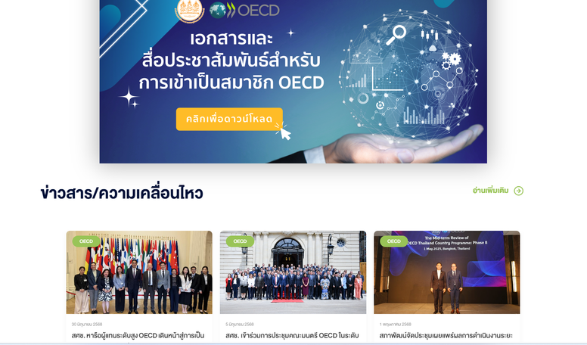




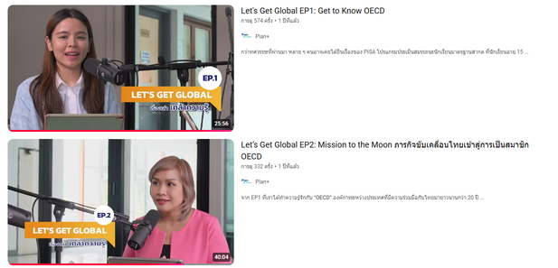





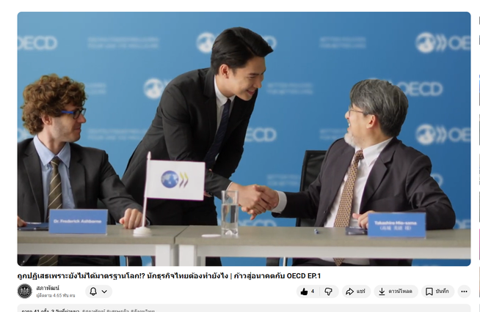





CURRENT NESDC OUTREACH
ON THAILAND’S OECD ACCESSION
inter.nesdc.go.th/th2oecd/
News and updates
Background of Thailand’s OECD Accession
Factsheet
Accession Roadmap
Related Documents
@PLANPLUS_NESDC
@PLANPLUS_NESDC
18

Slide 20








NESDC
International Strategy and Coordination Division, NESDC
Website
inter.nesdc.go.th/th2oecd/
Email
Phone Number
th2oecd@nesdc.go.th
+662 280 4085
ext. 4542,4544,4551,4543,4550
19

